Slide 1
第7章 区域之间的空间组织
第1节 区域经济发展关系理论

Slide 2
一、赫希曼的极化—涓滴效应学说
二、梯度推移学说
三、中心—外围理论

Slide 3
一、赫希曼的极化—涓滴效应学说
极化效应:1 随着北方发展，南方的生产要素向北方流动，从而削弱了南方的经济发展能力，导致其经济发展恶化；2 在国内贸易中，北方由于经济水平相对较高，在市场竞争中处于有利地位；3 南方初级产品的出口受到限制；
涓滴效应:1 北方吸引南方的劳动力，在一定程度上可以缓解南方的就业压力；2 北方的先进技术、管理方式、思想观念、价值观念和行为方式等经济和社会方面的进步因素向南方的涓滴，对南方有推动作用。
涓滴效应最终会大于极化效应而占优势。1 北方的发展最终会带动南方发展；2 北方过于极化时，政府会干预；3 南方的发展也有利于北方的长远发展。

Slide 4
二、梯度推移学说
梯度推移理论基本观点：一个区域的经济兴衰取决于它的产业结构，进而取决于它的主导部门的先进程度
  兴旺部门：产品处于创新到成长阶段；
  停滞部门：产品处于成长到成熟阶段；
  衰退部门：产品处于成熟到衰退阶段；
引入区域经济研究：
  梯度开发战略
  反梯度开发战略
  中间突破战略

Slide 5
三、中心—外围理论
费里德曼理论
  中心与外围所代表的内容；
  中心居于统治地位的原因
  中心自我强化的能力

Slide 6
克鲁格曼的核心-边缘模型
理论基础
  以D-S的垄断竞争模型
  萨缪尔森运输成本的“冰山理论”
假设条件
  经济体中包含两个区域、两个部门，不同区域无偏好和技术差异
  两个部分为规模报酬不变完全竞争的农业部门和规模报酬递增垄断竞争的制造业部门
  生产要素在不同产业部门间不能自由流动
  农民在两个区域均匀分布，不能在区间流动
  制造业工人可以在不同区域间自由流动，制造业专业化生产
两种力量博弈
  集聚力-本地市场效应和价格指数效应
  分散力-市场拥挤效应
  集聚力占优势，呈现中心-外围模式

Slide 7
第2节 区际经济联系

Slide 8
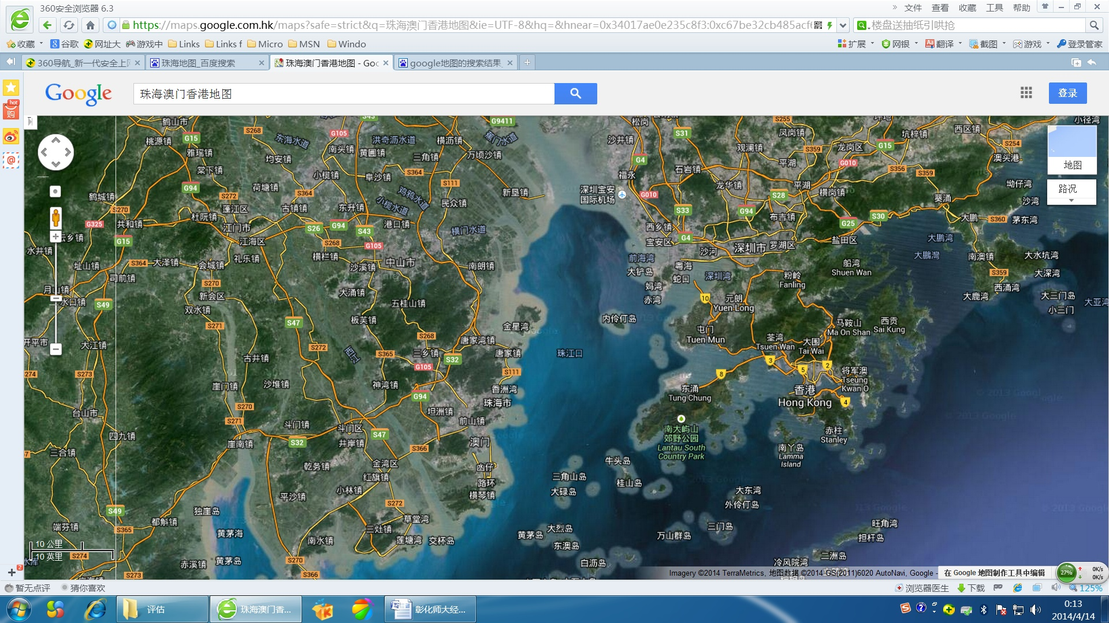

Slide 9
一、空间相互作用理论
（一）空间相互作用发生的前提条件
1 区域之间的互补性；
2 区域之间的可达性；
3 干扰机会
（二）空间相互作用的测度

Slide 10
二、区域分工理论
社会分工的前提:
劳动地域分工是社会分工的空间表现形式，并且一定的运输手段和商业贸易的存在是发展的前提。
劳动地域分工：指一些地区（或国家）专门生产某些产品（或产品的某一部分），其它地区（或国家）专门生产另一些产品（或产品的某一部分）。各地区（或国家）通过商品流通和交流，满足社会对产品的需求，从而达到发挥地区优势，提高经济效益的目的。

Slide 11
（一）成本学说
1 绝对成本学说
Adam Smith，1776年《国家财富的性质和原因的研究》。认为每个国家都有适于生产某种特定产品的绝对有利的生产条件（自然条件），如果各国利用各自的优势发展专业化生产部门，通过贸易进行交换，会使各国资源、劳动力和资本得到有效的利用。
2 比较成本学说（相对成本说）
David Ricardo,1817年《政治经济学及赋税原理》。认为确定一个国家在国际分工和贸易中地位的依据，是这个国家在生产某类商品时，其生产成本与其它国家比较是相对有利还是相对不利，使用单位劳动时间来计算比较利益。

Slide 12
假定英国与葡萄牙同时生产酒和呢绒，两国的呢绒和酒的产量相等，两国间一单位呢绒和一单位酒能够相交换，在各国国内因价值不相等不能交换，各自生产一单位酒和呢绒所需的劳动量（人/年）如下表
两国分工生产前
 | 呢绒 | 葡萄酒
葡萄牙 | 90 | 80
英国 | 100 | 120
两国分工生产后
 | 呢绒 | 葡萄酒
葡萄牙 |  | (80+90)/80=2.125
英国 | (100+120)/100=2.2

Slide 13
（二）要素禀赋学说
1919年E.Heckscher提出，1933年B.C.Ohlin《区际贸易与国际贸易》
基本思想：区域之间或国家之间生产要素的禀赋差异是它们之间出现分工和发生贸易的主要原因。俄林的相对价格差异学说解释了很多劳动地域分工和国际贸易现象，补充了斯密和李嘉图的地域分工论，成为近代国际贸易理论的权威。

Slide 14
生产要素禀赋理论
  产生比较成本差异的原因有两个
    各个国家生产要素禀赋比例不同
    生产各种商品所使用的生产要素的比例不同
要素价格均等化理论
李嘉图与俄林区别：
  李嘉图认为，各国生产的特点不同和要素生产率的差别造成了各国比较成本的差异。而俄林认为，两国比较成本存在差异的原因在于各国生产要素禀赋的不同和各国生产商品时所使用的各种生产要素的比例不同。

Slide 15
（三）新贸易理论
西方学者运用产业组织理论、市场结构理论的分析方法，使用规模经济、不完全竞争、多样化、产品差异性等概念和思想，解释20世纪50年代以来发达国家之间的贸易和产业内贸易。认为规模经济和不完全竞争促进了发达国家之间产业内贸易的发展。
比较优势、要素禀赋的差异导致了国家之间的产业间贸易，形成产业间分工。规模经济和不完全竞争市场导致了国家之间的产业内贸易，形成产业内分工
从互通有无到按照比较优势进行国际贸易，再到追求规模经济效应而进行的产业内贸易

Slide 16
克鲁格曼新贸易理论
  相似条件下的贸易理论
    相似国家同类产品的贸易，代表了这些国家根据规模收益递增原理而发展专业化的结果，与国家生产要素禀赋差异关系不大
    各国发展何种专业化在一定程度上具有历史偶然性
    在不完全竞争和同类产品贸易的条件下，生产要素的需求和回报状况，取决于微观尺度上的生产技术条件
    不完全竞争和收益递增的存在，为国家和区域采取战略性贸易政策，创造竞争优势提供了可能
  贸易与经济活动区位
    把外部规模经济与运输成本的相互作用作为解释区域工业集中和区域中心和外围格局的关键
    认为经济格局的形成中，偶然性、路径依赖、历史和特殊事件起决定作用

Slide 17
（四）竞争优势理论
美国学者迈克尔.波特《国家竞争优势》建立了他的国家竞争优势理论。
一个国家竞争力是通过其商品、企业、行业的国际竞争力体现出来，波特建立了分析国家竞争优势的“钻石”理论。
根据钻石理论，国家竞争优势取决于国内具有国际竞争力的行业，而具有竞争力的行业又有赖于国内纵横交织、彼此相互依赖和联系的产业集群。而产业集群的成长与发展又受到钻石体系中各种因素的相互影响。
国家竞争优势形成后，会因国内国际环境中的种种因素的变化而发生改变，各国竞争力的发展分别处在或经历了4个主要阶段：生产要素导向、投资导向、创新导向和富裕导向。
比较优势理论以完全市场为前提，依据比较优势进行国际分工；竞争优势理论以不完全市场为前提，强调提高国家在国际的竞争力以提高在国际分工中的有利地位。竞争优势与人为创造的资源关系密切。

Slide 18
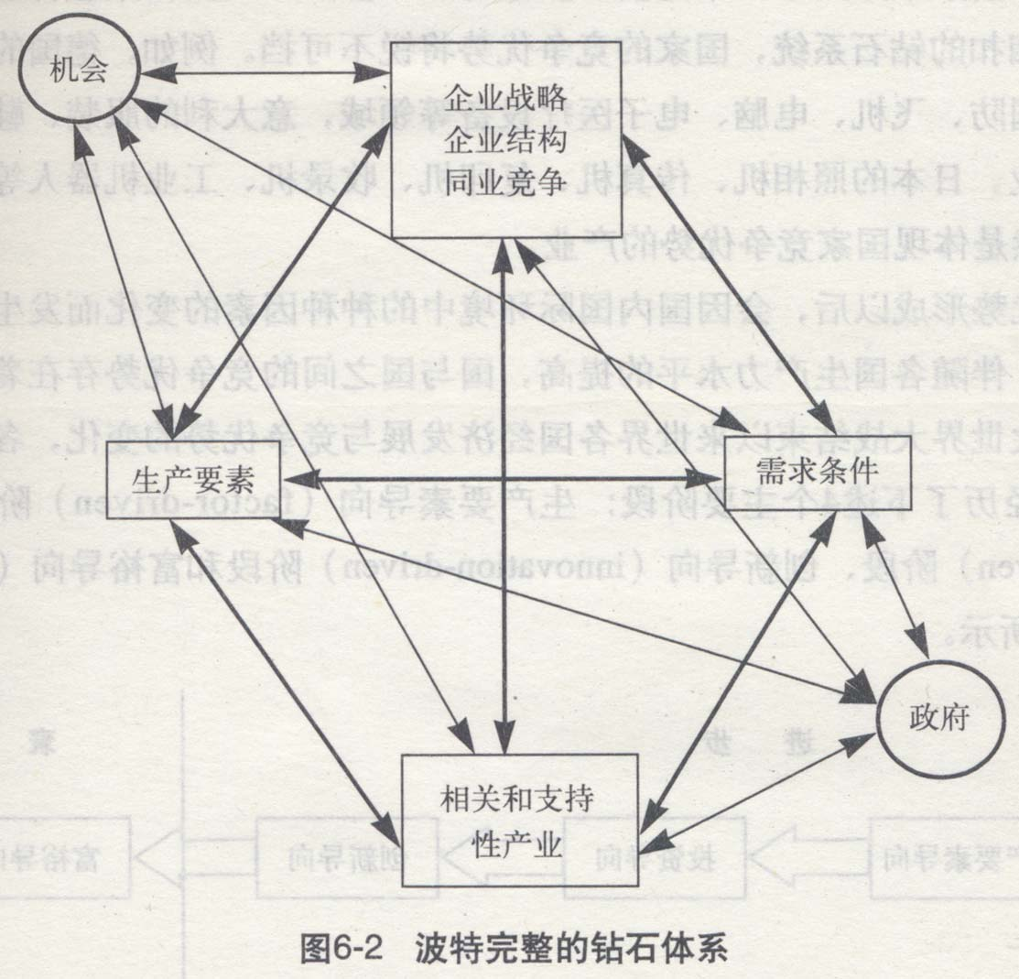

Slide 19
三、区域合作理论
区域合作的意义
区域合作的基本原则
区域合作的类型

Slide 20
“一路一带”：包容性全球化
和平合作、开放包容、互学互鉴、互利共赢
  重视政府的作用，维系社会公平和减少贫困，而不是依赖市场机制解决所有问题
  推崇发展道路的多样性
  强调国家之间发展战略的对接，寻找利益契合点
  开放包容和平等互利理念，突出共商、共建、共享原则，寻找发展的最大公约数
  和而不同观念，在维护文化多元性的基础上共谋发展、共求繁荣、共享和平

Slide 21
第3节 区域经济差异与协调

Slide 22
一、区域经济差异概述
二、区域经济差异存在的必然性
传统观点
马克思主义激进地理学观点
三、公平目标与效率目标
四、区域经济协调发展
区域经济协调发展概念
促进区域经济协调发展的机制

Slide 23
区域经济差异相关概念
  总量？人均？速度？质量（结构）？条件？
  区域之间人均意义上的经济发展总体水平非均等化现象
  绝对差异（绝对值差异）；相对差异（变动率）
测度指标
  测度指标：人均GDP、人均国民收入（城镇居民可支配收入、农村居民纯收入）
测度方法
  统计方法：绝对差异、变异系数、极差率…
  基尼系数
  锡尔系数

Slide 24
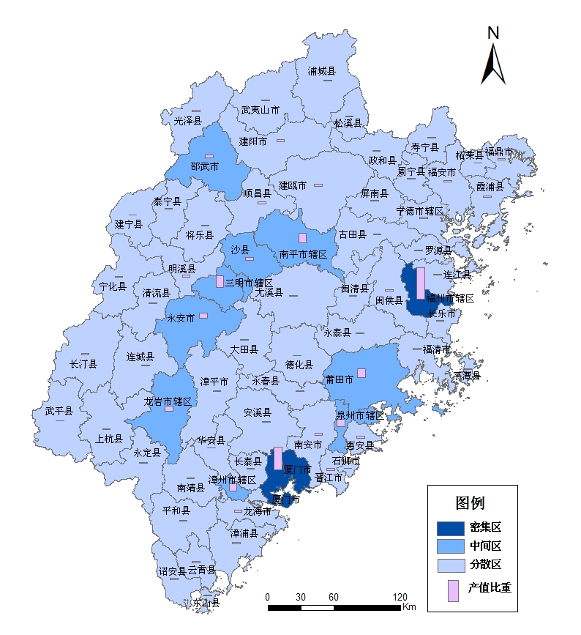
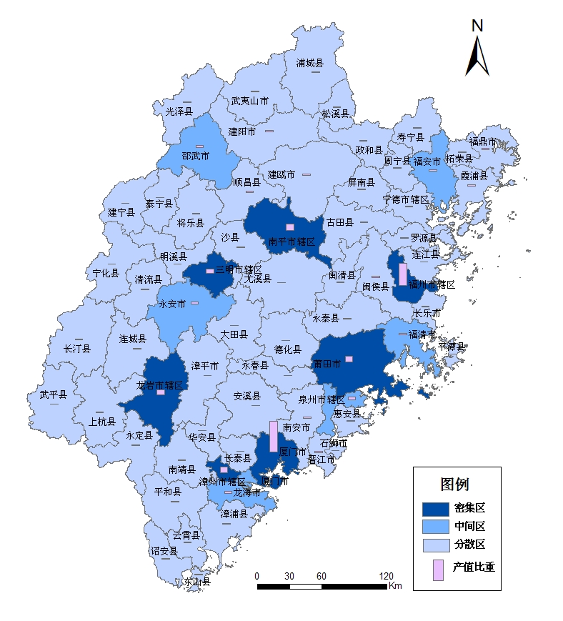
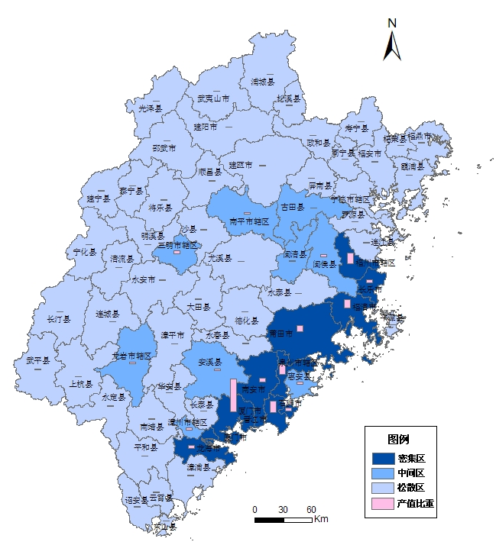
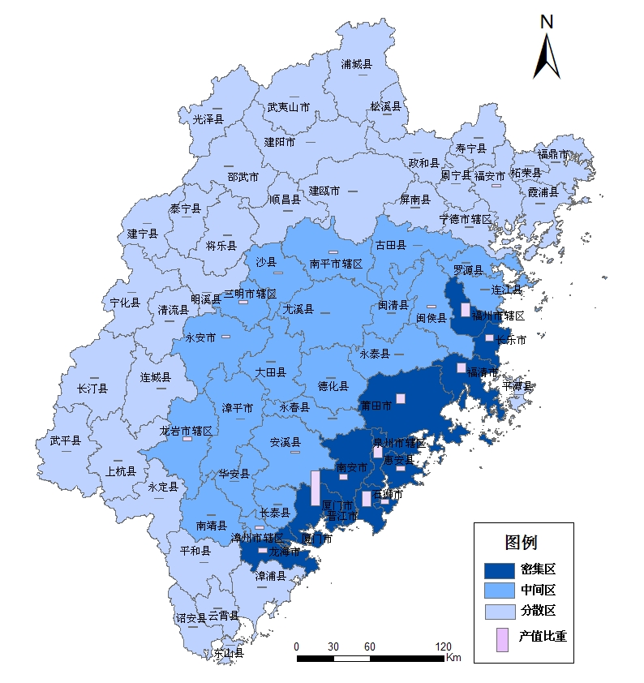
1980年、1990年、2005年和2008年福建省制造业空间结构以及各研究单元制造业产值比重

Slide 25
传统观点
不平衡是常态，原因：
  资源分布的不均衡性
  经济发展的空间演变规律 增长总是先从每个地方开始
相对平衡化趋势：
  经济规律：产业转移劳动力、资金、技术等生产要素流动促进地区间的平衡化
  政府调控

Slide 26
马克思主义研究
  资本主义矛盾
  资本主义的空间和尺度 经济发展模式的全球性转移以向更加有利可图的地区移动为导向

Slide 27
不可避免的危机
  第一个矛盾：增长的内在需求与获利之间的矛盾
  第二个矛盾：总需求永远跟不上产品供应的增长幅度
资本主义体系对危机的处理
  货币贬值
  宏观经济管理
  资本的时间替代
  资本的空间替代

Slide 28
资本积累与空间扩张
马克思《资本论》：资本主义生产方式总会产生过度积累的压力，从而导致周期性经济危机，技术进步和空间转移可以延缓经济危机的发生
大卫·哈维的资本积累地理机制的学说：核心概念就是资本的“空间出路”。资本积累离开空间扩张和空间重组难以维系，需要不断寻求“空间出路”，而交通和通信技术的进步为资本空间扩张提供了必要条件，降低了其空间位移的成本

Slide 29
公平目标与效率目标
效率目标：要求用可能获得的各种资源取得最大的经济效果，即追求整个国民经济较高的增长速度和良好的宏观效益。
公平目标：要求用可能获得的各种资源取得最大的社会公平效果，即不断缩小区域间的经济水平和收入水平的差别。

Slide 30
近期：相互消长。更多的平等所增加的好处是以牺牲更大的效率为代价，更大的效率是以牺牲更多的平等为代价的。
远期：两者统一。没有一定的发展速度和经济效率，就不可能积累足够的资金，用以支持落后地区的开发。没有落后地区的开发，发达地区发展所需要的市场、原料与燃料来源也难以保证，而且也不利于社会的安定，整个经济也难以长期快速发展。

Slide 31
确定主从目标的依据
经济发展所处的阶段
区域经济发展不平衡状况
计划期经济发展状况预测
社会资金积累能力和政府可能用于开发的财力

Slide 32
四、区域经济协调发展
  概念
    在区域开放条件下，区域之间经济联系日益密切、经济相互依赖日益加深、经济发展上关联互动和正向促进，各区域经济均持续发展且区域经济差异区域缩小的过程
  促进区域经济协调发展的机制
    市场机制：遵循市场规律，各区域开放市场，形成统一市场体系….增强区域联系，促进区域分工
    空间组织机制：运用多种空间组织方式，全局谋划全国区域空间开发，战略指引各区域的功能定位，增强区域联系，提高空间开发效率
    合作机制：采取联合行动，减少或消除无效竞争，发展合力
    援助机制：运用区域互助、国家扶持、生态补偿相结合方式，持续援助欠发达地区，摆脱“贫困恶性循环”
    治理机制：政府通过制度改革和创新，为上述机制发展提供条件；同时设立区域协调治理机构，建立区域协调治理体系，引导区域协调发展

Slide 33
社会规律：按需分配、共同富裕等核心价值观。二次分配、三次分配
二次分配
  公共制度：没有空间差别的政策和制度，包括所得税体制，政府间的财政关系，土地治理和房地产市场体系，教育、医疗、保健、养老等方面的制度等
  基础设施：包含连接空间的政策，对所有连接的地区提供流通的公共服务
  干预措施：是针对特定地区的政策，是反映地区差异性的政策
  三次分配
    非政府组织的民间行为，三次分配的水准是对社会道德状况和组织能力的检验

